Slide 1

Année universitaire: 2025-2026
Application Web Pour la Gestion des Ressources Humaines
Réalisé par:
Samira ETTAQY

Slide 2
Plan
1
1
2
1
2
3
3
4
4
5
5
6
6

Slide 3
01
Introduction

Slide 4

Introduction
1

Slide 5
02
Contexte de projet

Slide 6




Contexte de projet: Problématique
retard !
Dégradation de qualité de service RH
3
Notes:
Ce schema montre la problematique centrale qui montre le service RH dans
les processus traditionnels de gestion
1- les CV papier qui nécessitent une lecture manuelle
2- extraction et saisie des données une par une
3- la gestion des presecnces, pointage et vérification et tous fait manullement
cela montre clairement l’accumulation de processus manuels conduit à une dégradation de qualité et l’efficacité de service RH

Slide 7




Contexte de projet: Solution
Données exactes !
Et rapide à traitées!
4
Notes:
Grace à cette solution de cette plateforme web en digitalisant l’ensemble de processus
de gestion de RH et de recrutement
1- la Lecture, extraction analyse automatique des documents.
2-Gestion des présences et de pointage instantanée par QR Code à travers d’un simple scan
3- Envoi des notifications et confirmations par mail.
Donc ne parle plus de perte de temps, mais de données exactes et rapides à traiter

Slide 8
03
Phase de cadrage

Slide 9

Phase de cadrage: Acteurs
RH
Employé
Candidat
5

Slide 10
Phase de cadrage: Besoins fonctionnels
S’authentifier
Gérer les employés (Ajouter/Modifier/Supprimer)
Créer/Modifier / Supprimer une offre d'emploi
Générer des QR Codes pour les employés
Activer / Désactiver une offre
Approuver ou Rejeter les demandes de congés
HR
Consulter les candidatures
Filtrer les candidats par compétences
Gérer les Contrats
7

Slide 11
Phase de cadrage: Besoins fonctionnels
Login à sa session
Pointer présence via QR Code
Consulter son historique de présence
Demander un congé
Employé
Consulter son profil
6

Slide 12
Phase de cadrage: Besoins fonctionnels
Consulter les offres d'emploi disponibles
Postuler à une offre
Voir le statut de ses candidatures par email(Acceptée/Rejetée)
Candidat
Consulter ses candidatures
8

Slide 13
Phase de cadrage: Besoins non fonctionnels
01
Sécurité
02
Performance
03
Portabilité
13

Slide 14
04
Analyse et conception

Slide 15
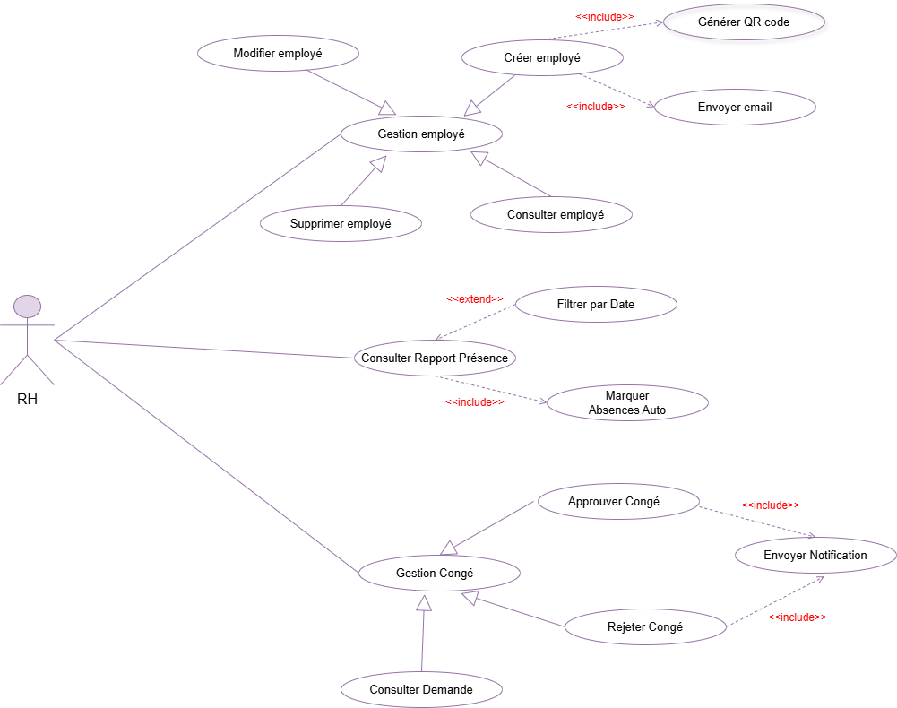
Analyse et conception: Diagramme de cas
d’utilisation:
14

Slide 16
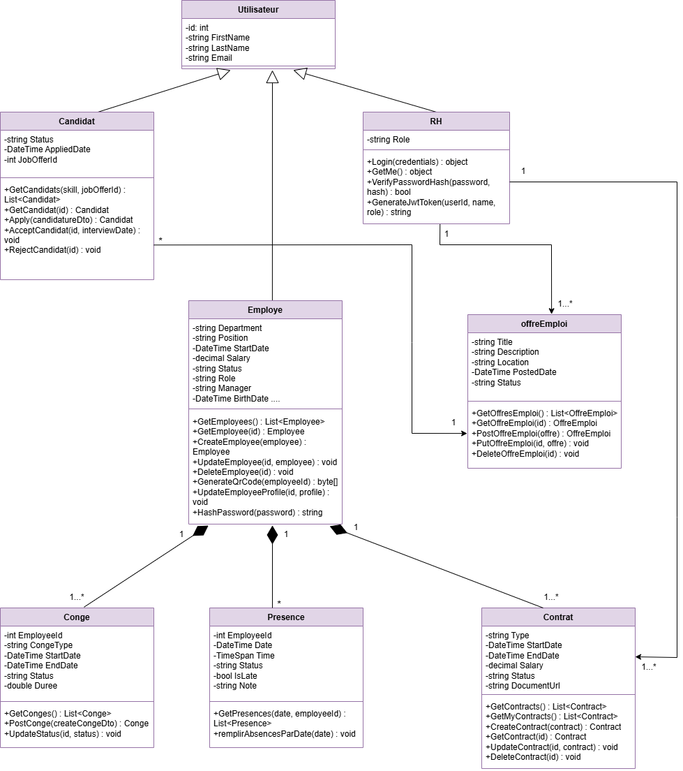
Analyse et conception: Diagramme de classes
15

Slide 17
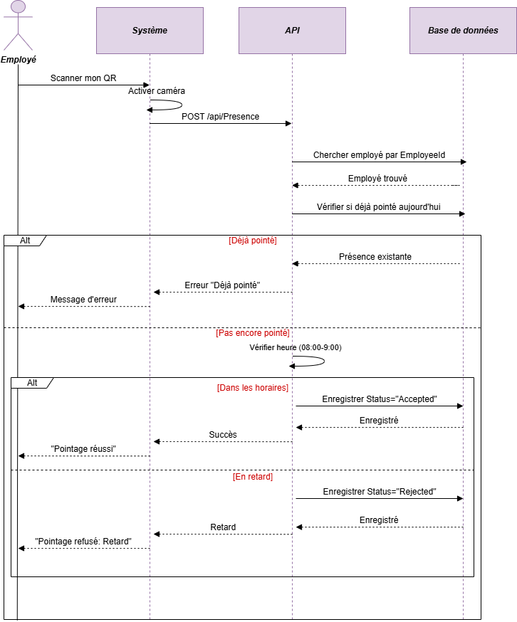
Analyse et conception: Diagramme de séquences
16

Slide 18
05
Réalisation

Slide 19



Réalisation: Technologies utilisées
19

Slide 20



Réalisation: Outils et logiciels utilisés
20

Slide 21
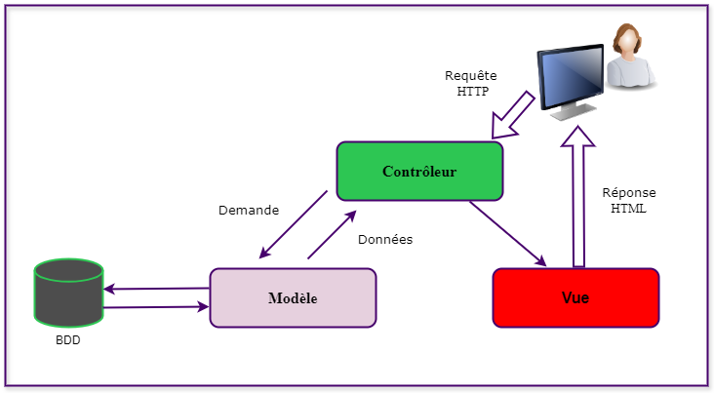
Réalisation: Architecture de système
21
Notes:
Le Model représente la logique métier et les données de l’application.
La View représente la partie visible pour l’utilisateur.
Dans notre application :
ce sont les interfaces web (pages React / écrans)
formulaires de création d’employé
listes des employés
demandes de congé
rapports de présence
Le Controller est l’intermédiaire entre la vue et le modèle.
il reçoit les requêtes (HTTP)
il valide les données
il appelle les modèles
il retourne les réponses à la vue

Slide 22

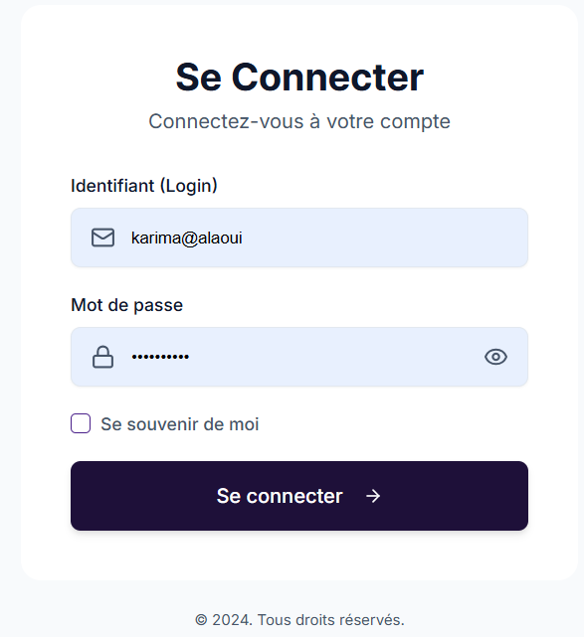
Réalisation: Démonstration
22

Slide 23
06
Conclusion

Slide 24

Merci de votre
attention

